Slide 1
MINISTERIO DE GOBERNACIÓN

Slide 2
PRINCIPALES FUNCIONES DEL MINISTERIO DE GOBERNACIÓN
De conformidad al artículo 36 del Decreto Número 114-97 y el artículo 239 del Decreto Número 44-2016 del 17/12/2016, ambos del Congreso de la República de Guatemala, se indica lo siguiente:
Al Ministerio de Gobernación le corresponde formular las políticas, cumplir y hacer cumplir el régimen jurídico relativo al mantenimiento de la paz y el orden público, la seguridad de las personas y de sus bienes, la garantía de sus derechos, la ejecución de las órdenes y resoluciones judiciales y refrendar los nombramientos de los Ministros de Estado, incluyendo el de quien lo suceda en el cargo.

Slide 3
PRINCIPALES OBJETIVO DEL MINISTERIO DE GOBERNACIÓN
Para el cumplimiento de sus funciones y satisfacer las necesidades de la población, el Ministerio de Gobernación debe cumplir con los siguientes objetivos estratégicos plasmado En el Plan Estratégico Institucional 2021-2028:
Para el 2028, se ha disminuido la incidencia criminal en 25.13 puntos de tasa (de 100.63 en el 2019 a 75.50 en el 2028, por cada cien mil habitantes).
Para el 2025, se han disminuido los homicidios en 10.38 puntos de tasa (De 20.6 en 2019 a 10.22 en 2025, por cada cien mil habitantes).
Para el 2025, se ha disminuido en 21.14 puntos la tasa de delitos cometidos contra el patrimonio de las personas (De 51.01 en 2019 a 29.87 en 2025, por cada cien mil habitantes).
Para el 2024, se ha disminuido la violencia intrafamiliar en 1.6 puntos de Tasa (de 5.6 de tasa en 2019 a 4.0 en 2024 por cada 100 mil habitantes).

Slide 4
PRINCIPALES OBJETIVO DEL MINISTERIO DE GOBERNACIÓN
Para el 2028, se ha disminuido en 4.53 puntos de tasa los hechos de tránsito (De 18.87 en el 2019 a 14.34 en el 2028).
Para el 2028, se ha disminuido en 16.66 puntos la tasa de denuncias por extorsión (De 88.6 en 2019 a 71.94 en el 2028, por cada cien mil habitantes).
Para el 2028, se ha incrementado en 174,473 los servicios de rehabilitación de las personas privadas de libertad. (De 216,713 en el 2019 a 391,186 en el 2028).
Para el 2028, se ha incrementado en 348 las requisas, para lograr el control de los centros de detención. (De 257 en 2019 a 605 en 2028).
Para el 2024, se han incrementado en 150 municipios a nivel nacional con estrategias, políticas, planes, programas y proyectos de prevención de la violencia que afecta a la población en general especialmente a niñez, adolescentes, jóvenes, mujeres (de 173 municipios en 2019 a 323 municipios en 2024).

Slide 5
RENDICIÓN DE CUENTAS
PARTE GENERAL
TERCER CUATRIMESTRE 2021

Slide 6
CIFRAS GENERALES DEL PRESUPUESTO AL TERCER CUATRIMESTRE 2021
Presupuesto vigente total:
Presupuesto ejecutado (utilizado):
Saldo por ejecutar (por utilizar):
Q. 6,056,125,947.00
Q. 5,699,963,804.53
Q. 356,162,142.47

Slide 7
CIFRAS GENERALES DEL PRESUPUESTO AL TERCER CUATRIMESTRE 2021
94.12%
Porcentaje de ejecución:

Slide 8
¿EN QUÉ UTILIZA EL DINERO EL MINISTERIO DE GOBERNACIÓN?
El dinero se utiliza en la adquisición de diferentes bienes o servicios y en transferencias que son necesarias para cumplir con las finalidades de la institución.
Para mostrar de forma ordenada a la población en qué se utiliza el dinero, el gasto del sector público se muestra por grupos de gasto.
El gasto se divide
en 7 grupos

Slide 9
EJECUCIÓN PRESUPUESTARIA POR GRUPO DE GASTO AL TERCER CUATRIMESTRE 2021
Grupo 0: Servicios Personales
Grupo 1: Servicios no Personales
Grupo 2: Materiales y Suministros
Grupo 3: Propiedad, Planta, Equipo e Intangibles
Grupo 4: Transferencias Corrientes
Grupo 5: Transferencias de Capital
Grupo 9: Asignaciones Globales

Slide 10
¿CUÁL ES LA IMPORTANCIA DEL PAGO DE SERVIDORES PÚBLICOS?
El dinero utilizado en el pago de servidores públicos (grupo 0), aunque se clasifica como un gasto de funcionamiento, en realidad, constituye el medio para prestar servicios o entregar bienes a la población beneficiaria, y con ello, satisfacer las necesidades sociales; a través de la contratación de personal en cargos fijos, personal temporal y personal por jornal y a destajo, que brinda atención a la población.
El Ministerio de Gobernación le ha brindado atención integral a la población mediante Seguridad Ciudadana, Prevención de la Violencia y el Delito y Atención a la Población Privada de Libertad.

Slide 11
PAGO DE SALARIOS A SERVIDORES PÚBLICOS A LA FECHA
Presupuesto vigente total para el pago de servidores públicos
Q. 4,301,217,738.00
Presupuesto utilizado al TERCER cuatrimestre 2021 para el pago de servidores públicos
Q. 4,261,917,105.44
Presupuesto pendiente de utilizar para el pago de servidores públicos
Q. 39,300,632.56
Este rubro constituye el 99.09% del total del presupuesto del Ministerio de Gobernación

Slide 12
¿EN QUÉ INVIERTE EL MINISTERIO DE GOBERNACIÓN?
La inversión ejecutada se concentra únicamente en maquinaria y equipo.
El Ministerio de Gobernación invierte en la adquisición de inmuebles, construcciones, equipo, licencias y programas para computadoras, entre otros, que sirven para producir bienes y servicios para la población.
Asimismo, invierte en reparaciones y ampliaciones de construcciones y en mejoras a los equipos. Se encuentra en proceso de ejecución construcciones por contrato y la adquisición de equipo de defensa y de seguridad.

Slide 13
MONTO UTILIZADO EN INVERSIÓN A LA FECHA
Presupuesto vigente total para la inversión
Q. 222,827,981.00
Presupuesto utilizado al TERCER cuatrimestre 2021 para la inversión
Q. 37,374,331.42
Presupuesto pendiente de utilizar para la inversión
Q. 185,453,649.58
Este rubro constituye el 16.77% del total del presupuesto del Ministerio de Gobernación

Slide 14
¿QUÉ FINALIDADES ATIENDE EL MINISTERIO DE GOBERNACIÓN?
Los recursos públicos se utilizan con fines específicos para el cumplimiento de los objetivos sociales y económicos del Estado que impactan directamente en la población.
Cada entidad atiende y prioriza las finalidades que le corresponden de conformidad con la ley. En el caso del Ministerio de Gobernación, destina su presupuesto a Servicios Públicos Generales, Orden Público y Seguridad Ciudadana, Salud y Educación.
La principal finalidad que se atiende es Orden Público y Seguridad Ciudadana con un 95.74% del presupuesto total vigente del Ministerio de Gobernación.

Slide 15
EJECUCIÓN PRESUPUESTARIA POR FINALIDAD AL TERCER CUATRIMESTRE 2021

Slide 16
RENDICIÓN DE CUENTAS
RESULTADOS ESPECÍFICOS
TERCER CUATRIMESTRE 2021

Slide 17
PRINCIPALES RESULTADOS Y AVANCES

Slide 18
PRINCIPALES RESULTADOS Y AVANCES

Slide 19
PRINCIPALES RESULTADOS Y AVANCES
Detenidos | Armas incautadas | Motos recuperadas | Vehículos recuperados
19,235 | 1,085 | 384 | 308
Tipos de estructuras | Estructuras | Integrantes
Asesinato | 9 | 71
Contrabando aduanero | 1 | 22
Corrupción | 3 | 21
Estafa | 2 | 20
Extorsión | 19 | 271
Homicidio | 7 | 33
Homicidio y extorsión | 3 | 25
Lavado de dinero | 1 | 4
Narcotráfico | 1 | 3
Robo y homicidios | 1 | 18
Robo/hurto agravado | 2 | 9
Robo/hurto de vehículos-motocicletas | 2 | 26
Secuestro | 4 | 17
Tráfico ilícito de migrantes | 3 | 25
Trata de personas | 3 | 13
Violación | 1 | 4
TOTAL | 62 | 582
En el transcurso del año 2021 se ha logrado impactar 62 estructuras criminales, con 582 personas aprehendidas quienes eran integrantes de dichas estructuras. De las cuales 16 fueron desarticuladas en el tercer cuatrimestre, registrando 169 personas aprehendidas.

Slide 20
PRINCIPALES RESULTADOS Y AVANCES
Dirección General de Servicios de Seguridad Privada (DIGESSP)
Tercer Cuatrimestre 2021
53
Emisión y renovación de licencias de operación y funcionamiento
LICENCIAS
2,328
Certificación a prestadores de servicios de seguridad privada
CERTIFICACIONES
173
Supervisiones, fiscalizaciones, verificaciones y controles a prestadores de servicios de seguridad privada
SUPERVISIONES

Slide 21
PRINCIPALES RESULTADOS Y AVANCES
Prevención de la Violencia y el Delito
518
Comisiones Comunitarias de Prevención del Delito (COCOPRES)
COMISIONES
316
Comisiones Municipales de Prevención del Delito (COMUPRES)
COMISIONES
149
Juntas de Participación Juvenil
JUNTAS
178,772
Acciones de convivencia y acercamiento comunitario
PERSONAS
22
Oficinas Municipales de Prevención de la Violencia y el Delito
OFICINAS
2,000
Participación y organización juvenil
JOVENES
* Información al 31 de diciembre de 2021

Slide 22
PRINCIPALES RESULTADOS Y AVANCES
Fortalecimiento Tecnológico Institucional
1 Plan de Transformación Digital
2
Firma Electrónica
Antecedentes Policiales en línea
Sistema de gestión y control DIGESSP
Plataforma digital de emisiones de certificaciones en línea -Sistema Gestor Documental REPEJU
Decreto 5-2021, Ley de Simplificación de Trámites y Requisitos Administrativos
Proyecto de Servicio de Migración del Centro de Datos a la Nube
Implementación nuevos sistemas para sistematizar y automatizar la información institucional
Estrategia Nacional de Ciberseguridad
3
Política nacional de datos abiertos
4
Control Telemático

Slide 23
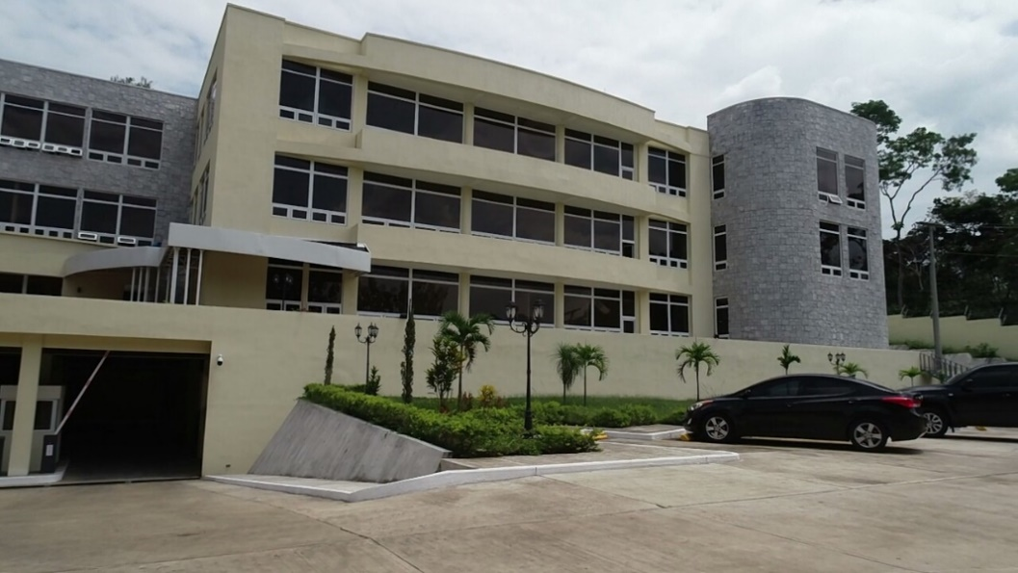
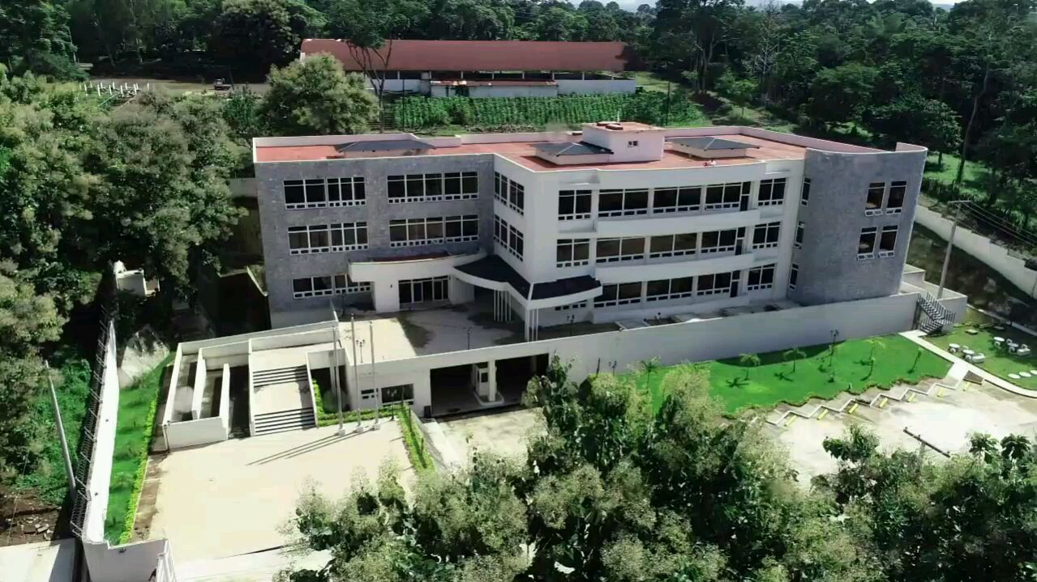
PRINCIPALES RESULTADOS Y AVANCES
Centro de Operaciones Policiales
Como parte del fortalecimiento de la seguridad ciudadana se inauguró el Centro de Operaciones Policiales (COP) en el municipio de Coatepeque, Quetzaltenango
El Centro de Operaciones Policiales ayudará a desarticular y contrarrestar los grupos criminales que operan en Quetzaltenango, San Marcos y Retalhuleu
BENEFICIARIOS
2,475,551 Personas

Slide 24
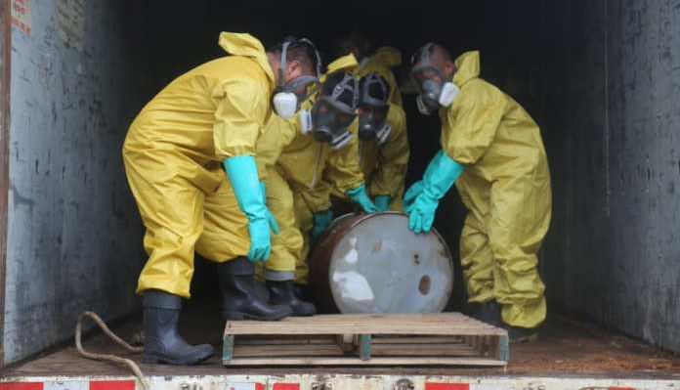
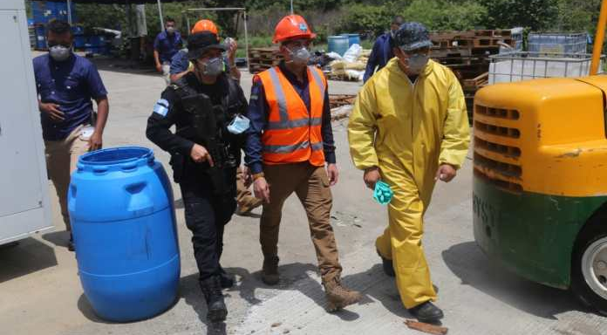
PRINCIPALES RESULTADOS Y AVANCES
Precursores y Sustancias Químicas Tercer Cuatrimestre
Acción | Unidad de Medida | Septiembre | Octubre | Noviembre | Diciembre | TOTAL
Destrucción de precursores y sustancias químicas ilícitas. | Toneladas métricas incineradas | 67.6 | 80.301 | 3.12 | 84.296 | 235.317
 | Toneladas métricas encapsuladas | 0 | 2.925 | 0.45 | 0 | 3.375
 | Toneladas métricas evaporadas | 1.248 | 0 | 0 | 0 | 1.248
 | Toneladas métricas neutralizadas | 1.002 | 0.922 | 1.11 | 2.747 | 5.782
 | Toneladas métricas coprocesamiento | 0 | 62.78 | 0 | 0 | 62.78
Total de toneladas métricas destruidas con precursores y sustancias químicas |  |  |  |  |  | 308.502 Toneladas métricas

Slide 25
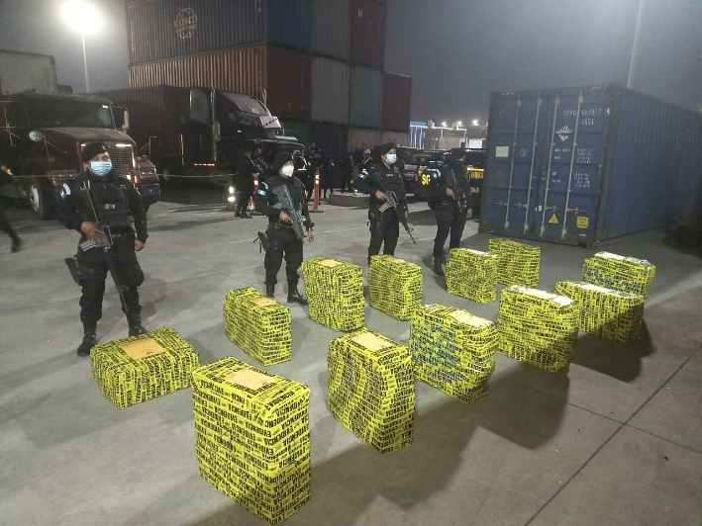
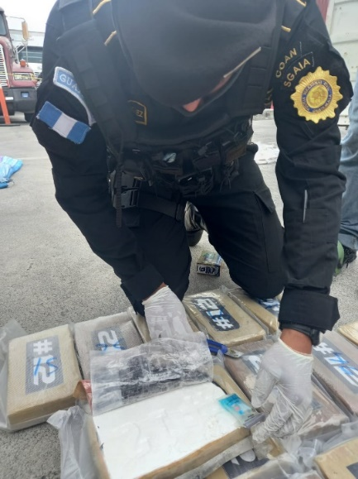
PRINCIPALES RESULTADOS Y AVANCES
Incautaciones de drogas a nivel nacional
del 1 de septiembre al 31 de diciembre de 2021
No. | Tipo de actividad | Cantidades | Valoración
1 | Cocaína kilos | 5,149.19 | Q529,036,863.60
2 | Marihuana procesada lb. | 1,314.76 | Q493,038.18
3 | Marihuana semillas oz. | 2 | Q170.00
4 | Crack kilos | 3.83 | Q273,319.00
TOTAL VALORACIÓN |  |  | Q529,803,390.78
 | Incautaciones de dinero a nivel nacional
 | del 1 de septiembre al 31 de diciembre de 2021
No. | Moneda | Cantidad | Valoración
1 | Quetzales | Q1,204,670.65 | Q1,204,670.65
2 | Dólares | $ 38,615.85 | Q308,926.80
3 | Pesos mexicanos | $ 1,990.00 | Q1,592.00
4 | Lempiras | L. 0.00 | Q0.00
 | TOTAL VALORACIÓN |  | Q1,515,189.45

Slide 26
RENDICIÓN DE CUENTAS TENDENCIAS Y DESAFÍOS

Slide 27
¿QUÉ TENDENCIA MUESTRA EL USO DE LOS RECURSOS PÚBLICOS?
Presupuesto Financiero | 1er Cuatrimestre 2021 |  | 2do Cuatrimestre 2021 |  | 3er Cuatrimestre 2021 |  | Diferencia % de ejecución 2do – 3er cuatrimestre 2021
 | Monto | Porcentaje | Monto | Porcentaje | Monto | Porcentaje
Ejecutado | 1,784.60 | 29.47% | 1,691.03 | 27.92% | 2,224.33 | 36.73% | 8.81%
Como puede observarse en el cuadro anterior la variación inter cuatrimestral muestra una tendencia al alza, derivado que en el tercer cuatrimestre su ejecución fue de 533.30 millones de quetzales más que el segundo cuatrimestre. Sin embargo, la ejecución se encuentra acorde a lo ideal por cuatrimestre, siendo lo uniforme el 33.3%, compensando los cuatrimestres que estuvieron por debajo de ese porcentaje. La ejecución acumulada del Ministerio de Gobernación es de 94.12%, teniendo un saldo por ejecutar de 356.16 millones equivalente al 5.88% del presupuesto vigente. Dicho nivel de ejecución presupuestaria ha permitido alcanzar el cumplimiento de metas y objetivos institucionales establecidos en los instrumentos de planificación de este Ministerio.

Slide 28
RESULTADOS QUE SE OBTUVIERON EN EL MARCO DE LA PGG
No. | Resultado | Avance al cierre del tercer cuatrimestre del año 2021
1 | Para el 2023, se ha reducido el índice de criminalidad en 20 puntos de tasa (de 100.63 en el 2019 a 80.63 en el 2023) | 89.14
2 | Para el 2023, se ha disminuido la tasa de homicidios en 8.8 puntos (De 21.5 en 2019 a 11.8 por cada cien mil habitantes en 2023). | 16.6
3 | Para el 2023, se ha disminuido en 10.48 puntos la tasa de delitos cometidos contra el patrimonio de las personas (De 51.01 en 2019 a 40.53 por cada cien mil habitantes en 2023). | 49.8
4 | Para el 2024, se ha incrementado la tasa de atención integral de denuncias por extorsión en 27.5 puntos (De 88.6 en 2019 a 116.1 por cada 100 mil habitantes en 2024) | 77.7

Slide 29
RESULTADOS QUE SE OBTUVIERON EN EL MARCO DE LA PGG
No. | Resultado | Avance al cierre del tercer cuatrimestre del año 2021
5 | Para el 2023, se ha disminuido la tasa de hechos delictivos de violencia intrafamiliar puntos por cada cien mil habitantes (De 5.6 en el 2019 a 4.0 en el 2024). | 6.2
6 | Para el año 2023 se ha incrementado en 5,000 el número de Agentes de la Policía Nacional Civil (De 41,597 en el año 2019 a 46,597) | 41,880
7 | Para el 2021 se ha incrementado en 243 las requisas, para lograr el control de los centros de detención, siendo la meta para el presente año de 500 requisas. | 130

Slide 30
¿QUÉ MEDIDAS DE TRANSPARENCIA SE HAN APLICADO?
Para garantizar el uso adecuado del dinero público y el avance en el cumplimiento de los objetivos de Estado, el Ministerio de Gobernación ha adoptado como medidas de transparencia:
Socialización de la “Guía para Instituciones del Estado sobre los Informes de Transparencia Presupuestaria” correspondiente al Acuerdo Gubernativo 50-2021.
Habilitación de la opción “Transparencia” en la página web del Ministerio de Gobernación (https://mingob.gob.gt/).

Slide 31
MINISTERIO DE GOBERNACIÓN

